Slide 1

Análisis exploratorio de datos (EDA)
Población España

Slide 2
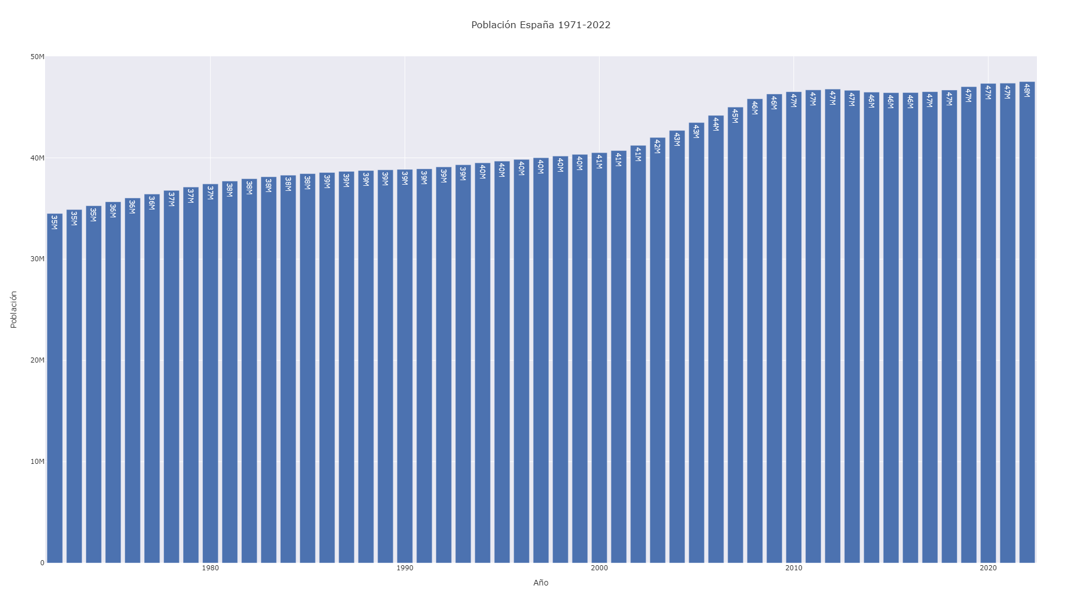

Slide 3
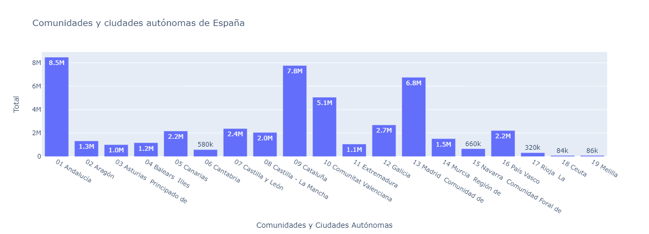
Comunidades autónomas

Slide 4
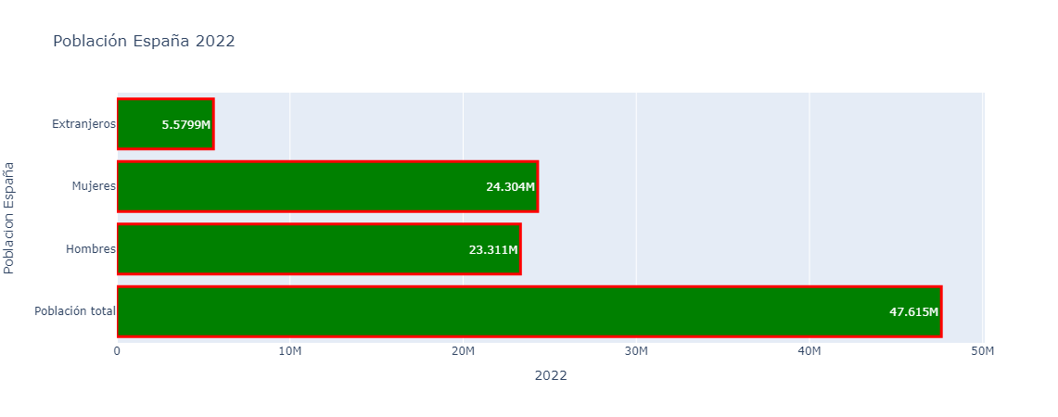
España 2022

Slide 5
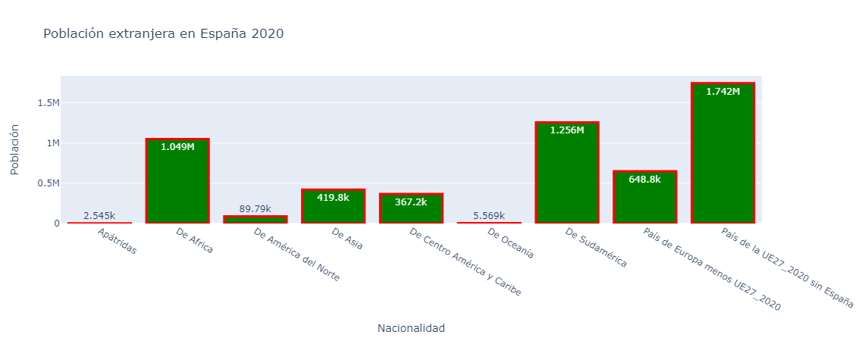
Población extranjera en detalle

Slide 6
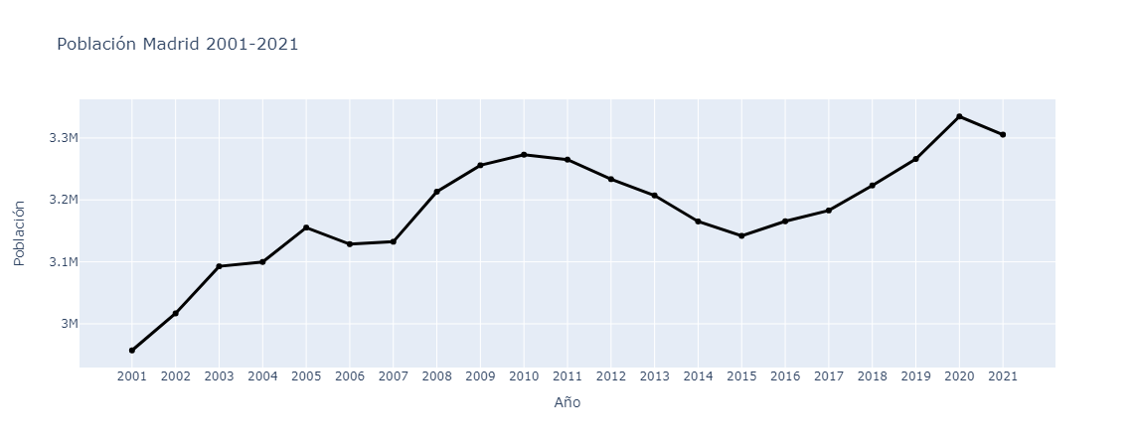
Población Madrid

Slide 7
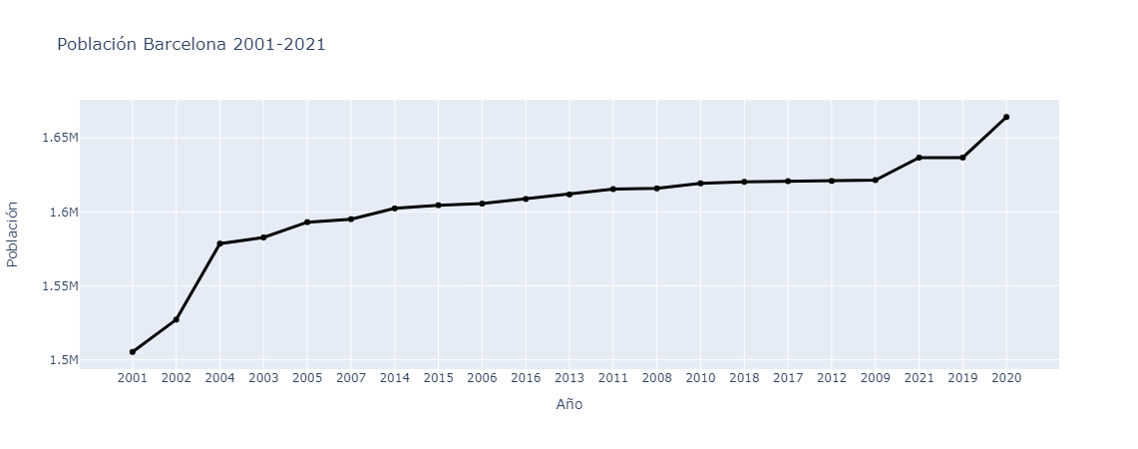
Población Barcelona

Slide 8
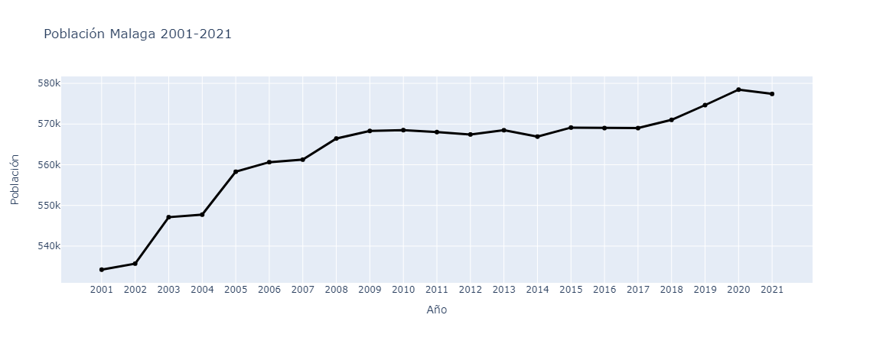
Málaga

Slide 9
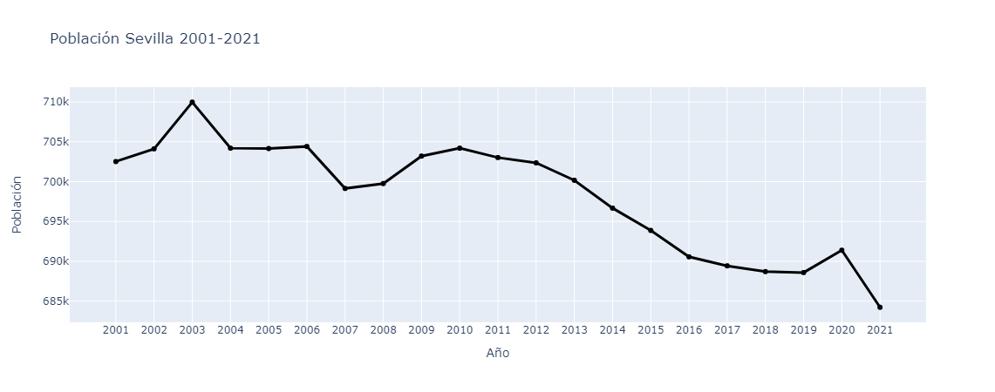
Sevilla

Slide 10
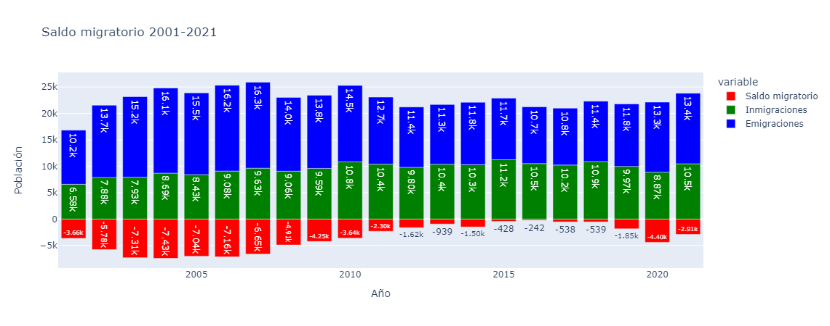
Saldo migratorio en negativo

Slide 11
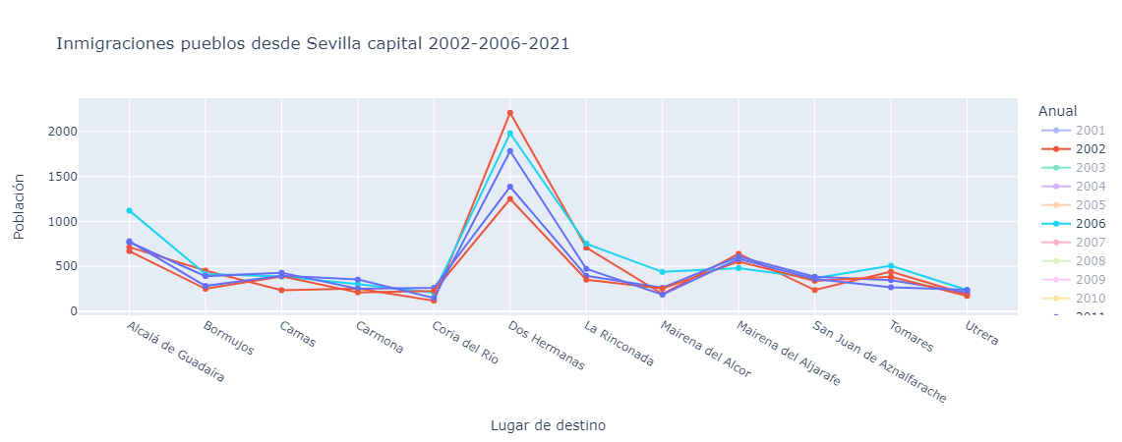
Principales Pueblos de migración

Slide 12
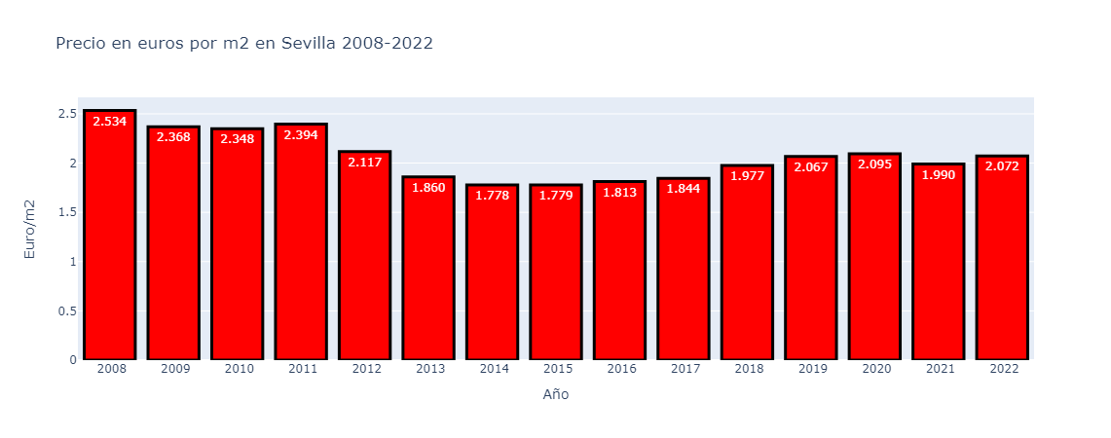
Precio vivienda media 2000 euros

Slide 13
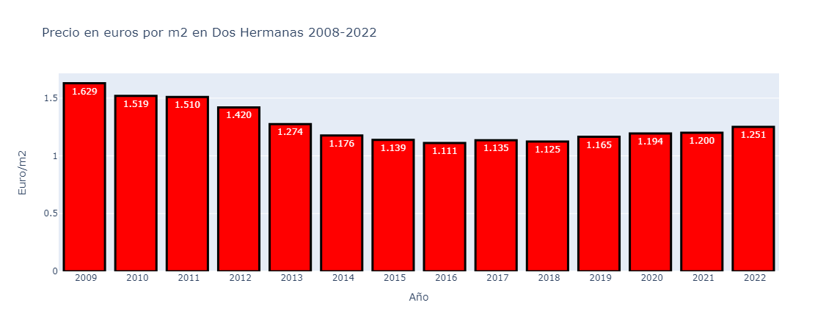
Precio vivienda Dos Hermanas

Slide 14
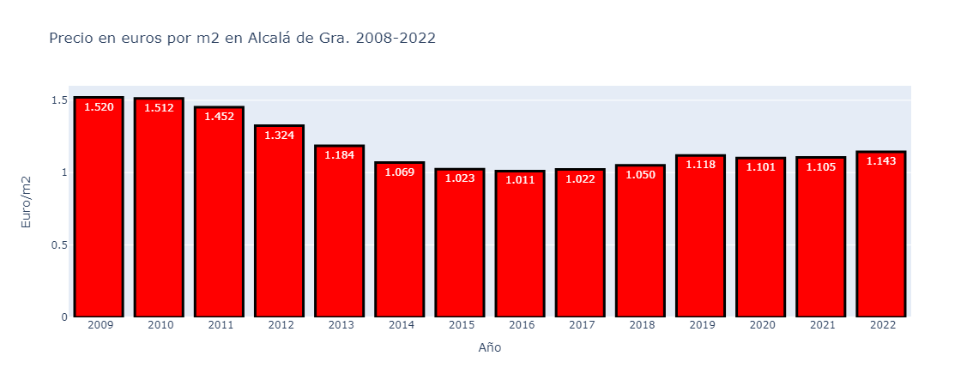
Precio vivienda Alcalá de Gra.

Slide 15

Y los alquileres?

Slide 16
Alquiler Sevilla

Slide 17
Alquiler Dos Hermanas

Slide 18
Alquiler Alcalá de Gra.

Slide 19
El gran descenso de población a Sevilla capital se debe principalmente al elevado coste para adquirir una vivienda ya sea de segunda mano o nueva y también el precio del alquiler.
Se puede sacar aún más datos pero creo que con esto queda demostrado mi teoría

Slide 20
Extra
Curiosidades

Slide 21
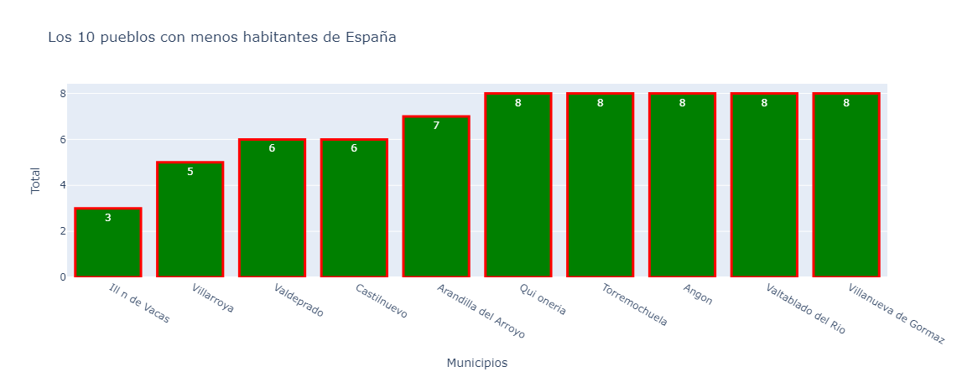

Slide 22
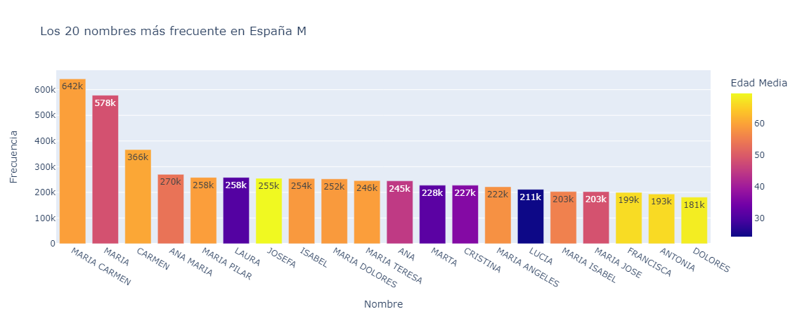

Slide 23
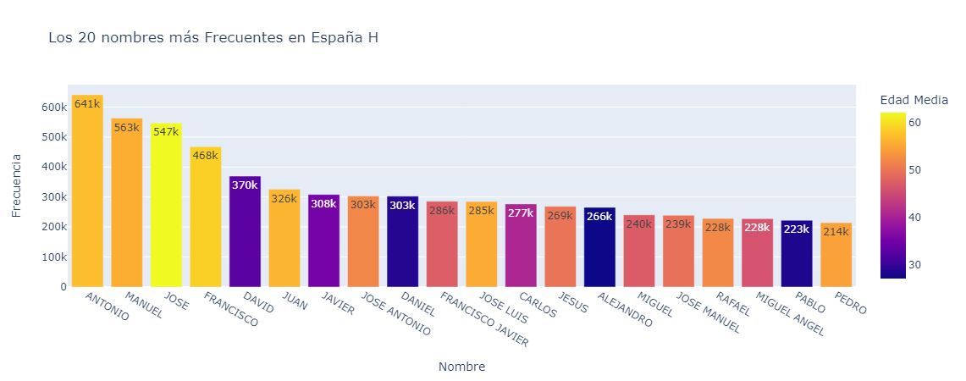

Slide 24
Gracias por todo!!

